Slide 1
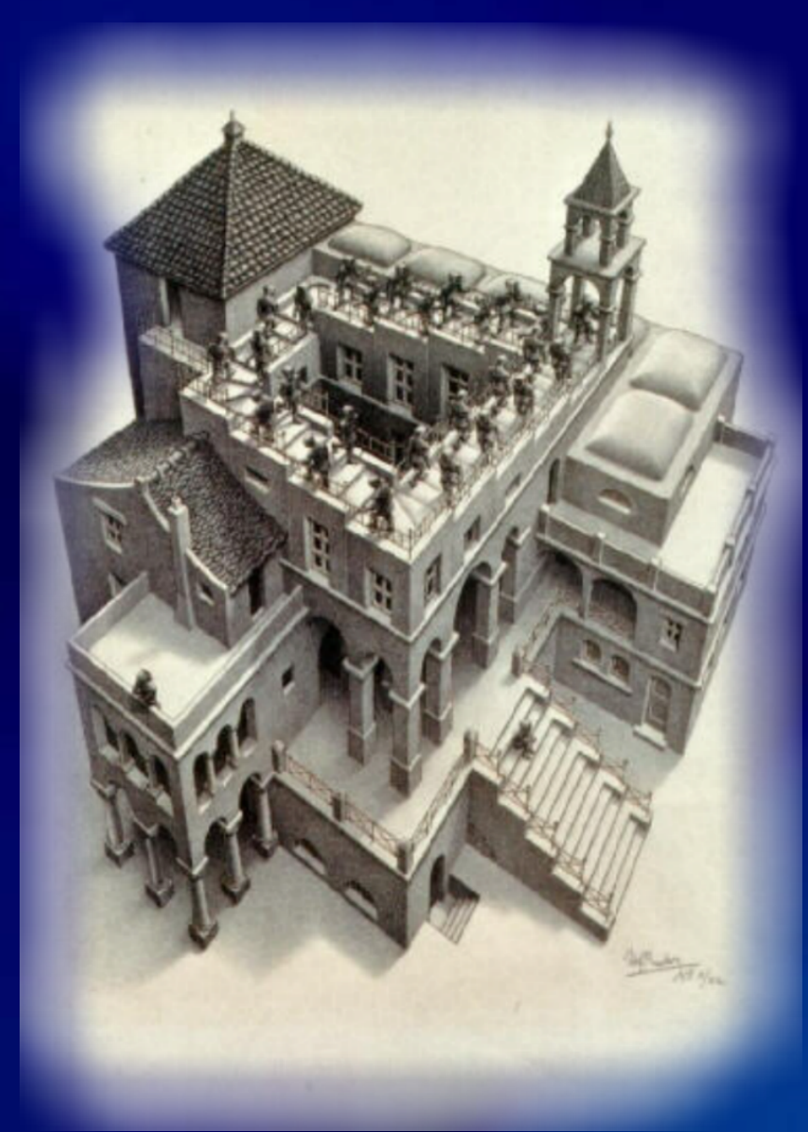
Les figures impossibles
Deux approches mathématiques
www.wsc.mass.edu/ math/coollinks.asp

Slide 2
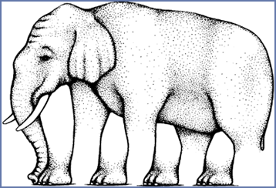
Si les illusions d’optique, les figures ambiguës et les représentations d’objets impossibles sont fascinantes, c’est parce qu’en violant nos interprétations de la réalité extérieure les plus profondément enracinées et les plus immédiates, elles nous laissent dans une perplexité totale.
Une vague inquiétude nous pousse alors à y regarder de plus près, et nous nous rendons compte que l’image qui se trouve devant nous est très différente de ce que nous avions cru de prime abord. Le monde dont nous attendions solidité et stabilité s’ébranle et vacille tout à coup, comme dans un rêve.
Poursuivant notre examen, nous nous rassurons en concluant que l’aberration était dans l’œil de l’observateur et non dans le monde observé. La réalité retrouve sa fermeté et son calme – et nous osons rire de ce rire qui suit un accident évité de justesse.
Roger N. Shepard,
psychologie cognitive

Slide 3
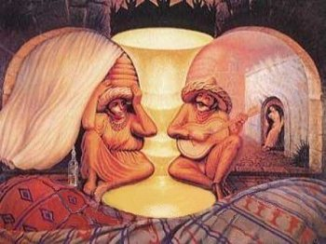
Plan de la présentation
Classification des illusions
  illusions géométriques, mouvements, contrastes
  illusions artistiques (interprétation cognitive)
Figures impossibles
Critères d’impossibilité
  les tresses
  la cohomologie
Conclusion

Slide 4
Classification des illusions
Illusions géométriques
  Mise en relation de grandeur
  Division de l’espace
  Verticalité
A
B
C
C
A
D
B

Slide 5

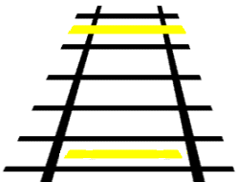
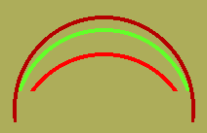
Classification des illusions
Illusions géométriques
  Effets d’angles
  Perspective
  Courbures

Slide 6
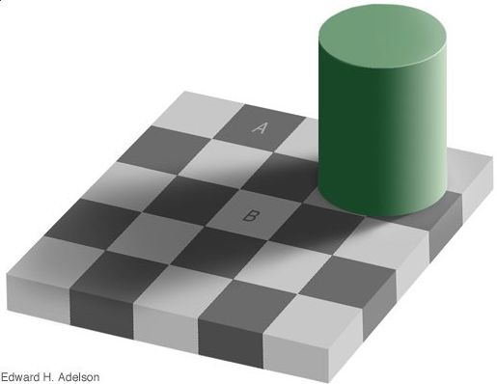

Classification des illusions
Illusions de contrastes
  Ombrage
  Contours subjectifs

Slide 7
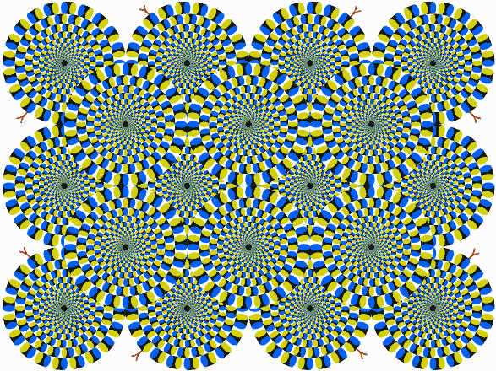
Classification des illusions
Illusions de mouvement

Slide 8
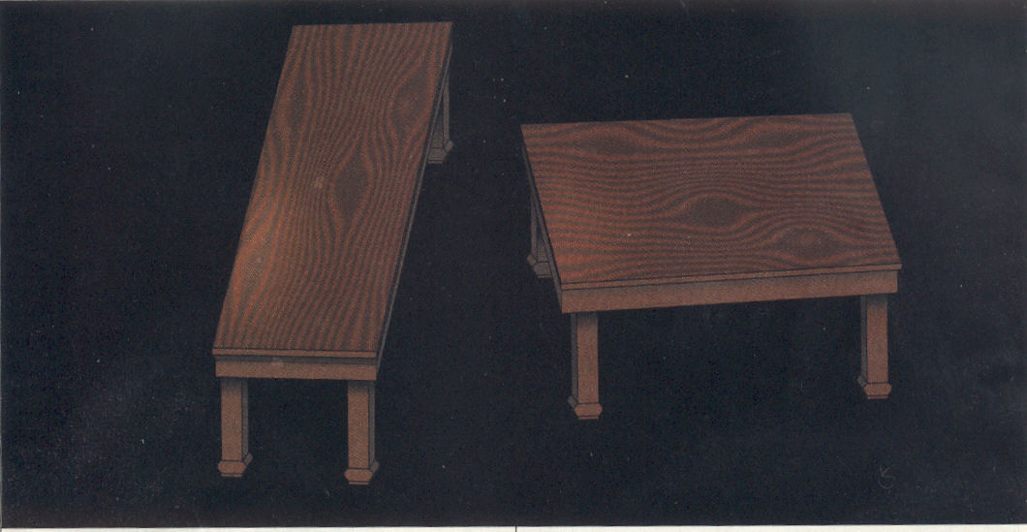
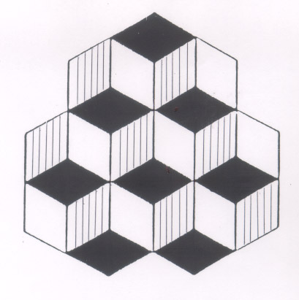
Classification des illusions
Illusions artistiques
  Illusion de perspective
  Ambiguïté de perspective

Slide 9
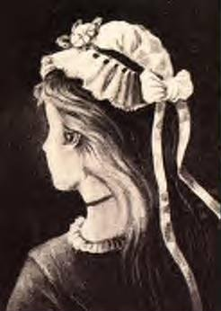
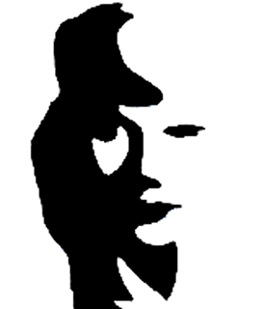
Classification des illusions
Illusions artistiques
  Ambiguïté objective
  Ambiguïté figure-fond

Slide 10
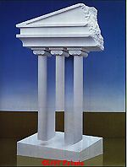
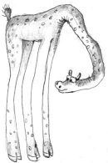
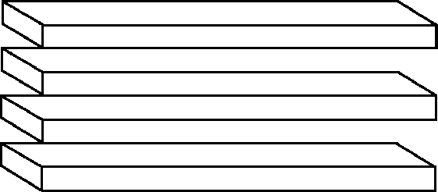
Classification des illusions
Illusions artistiques
  Impossibilité figure-fond: la figure et son arrière-plan sont indissociables

Slide 11
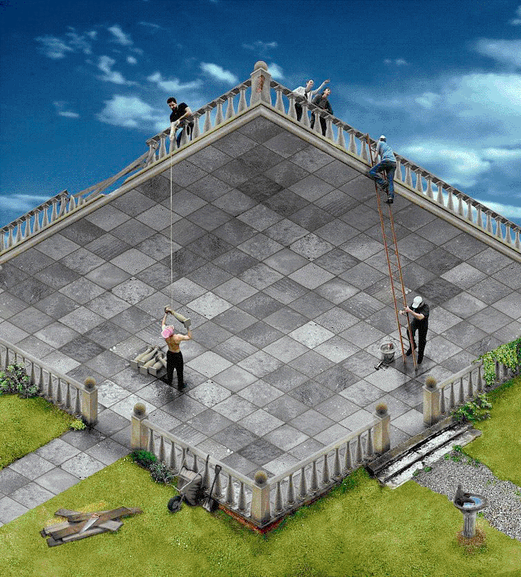
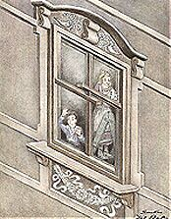
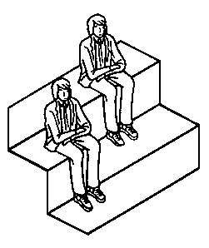
Classification des illusions
Illusions artistiques
  Impossibilité perspective: les figures se distinguent de leur fond mais induisent des interprétations tridimensionnelles contradictoires

Slide 12
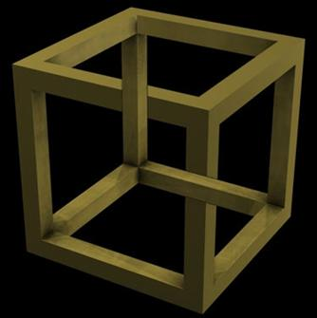
Figures impossibles
Ces figures sont localement
possibles, mais il y a une
impossibilité globale.
On peut faire l’analogie avec un système d’équations linéaires qui serait incompatible
⎧
3
x
−
y
+
z
=
6
⎫
⎧
3
x
−
y
+
z
=
6
⎫
⎪
⎪
⎪
⎪
⎨
−
x
+
2
y
−
z
=
−
3
⎬
→
⎨
5
y
−
2
z
=
−
3
⎬
⎪
+
−
=
⎪
⎪
=
⎪
⎩
x
8
y
3
z
1
⎭
⎩
0
4
⎭

Slide 13
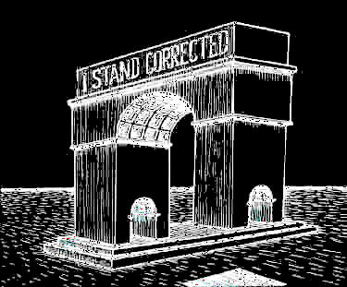
Figures impossibles
La plupart de ces figures pourraient exister en 3D, mais il faudrait un point de vue très précis

Slide 14

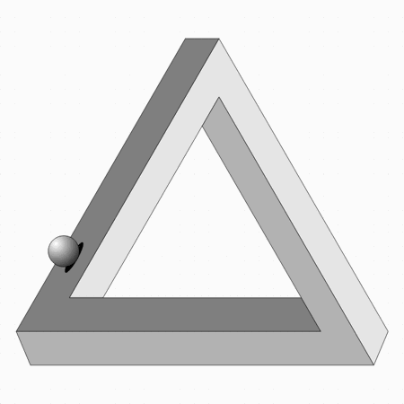
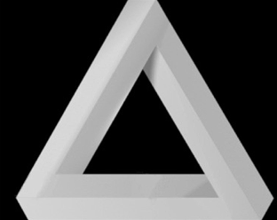
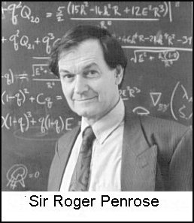
Figures impossibles
Nous allons étudier la figure suivante (tripoutre ou triangle de Penrose)

Slide 15
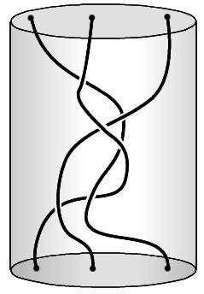
Les tresses
Définition:
  Une tresse à n brins est un ensemble de n brins, qui partent alignés et régulièrement espacés puis qui descendent en interchangeant leur place.
  On a ici un exemple de tresse à 3 brins comprtant 6 croisements.

Slide 16
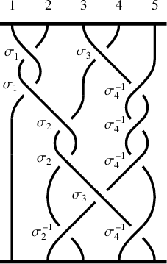
Les tresses
Définition:
  Lors d’un croisement, une corde passe par dessus l’autre, ce qu’on indique en coupant celle du dessous.
On note σ_{i} le passage du brin i par dessus le brin i+1,
et σ_{i}⁻¹ le passage du brin i+1 par dessus le brin i.

Slide 17
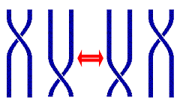
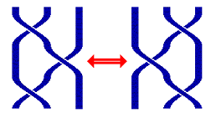
Les tresses
Définition:
  Considérons G_{n} le groupe libre engendré par σ₁,…,σ_{n}. On note ε la tresse triviale.
  Chaque tresses à n brins peut être associée à un élément de G_{n}.
  On remarque que les tresses suivantes sont équivalentes:
σ_{i}σ_{j}=σ_{j}σ_{i} si |i-j| > 1
σ_{i}σ_{i+1}σ_{i}=σ_{i+1}σ_{i}σ_{i+1}

Slide 18
Les tresses
Définition:
  On veut donc les relations suivantes:
    σ_{i}σ_{j} = σ_{j}σ_{i} pour |i-j| >1;
    σ_{i}σ_{i+1}σ_{i} = σ_{i+1}σ_{i}σ_{i+1} pour tout i.
  On pose
  Et B_{n}=G_{n} / I_{n} est le groupe des tresses à n brins (la multiplication est la concaténation).
=
{
σ
σ
−
σ
σ
σ
σ
σ
−
σ
σ
σ
−
}.
I
,
≤
i
≤
n
,
|
i
j
|
>
1
n
i
j
j
i
i
i
+
1
i
i
+
1
i
i
+
1

Slide 19
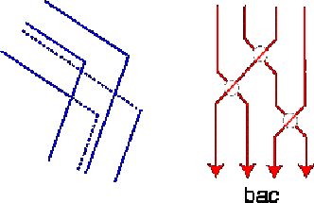
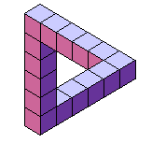
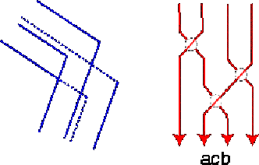
La tresse du triangle impossible
bacbacbac
acbacbacb

Slide 20
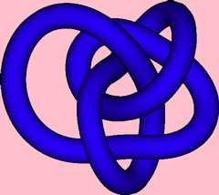
Tresse fermée du triangle impossible
On concatène les tresses
des trois sommets, et
on ferme la tresse
obtenue.
Critère: si le noeud (ou entrelac) obtenu est non trivial, alors la figure est impossible.
8₁₉

Slide 21
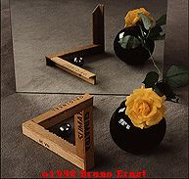
Une autre approche
Philosophie: l’objet peut
exister, c’est notre inter-
prétation qui est mauvaise.
Le cerveau « sait » qu’il y
a une impossibilité, mais
ne la rejette pas.
« Une impossibilité plausible est toujours préférable à une possibilité non convaincante. » (Aristote)

Slide 22
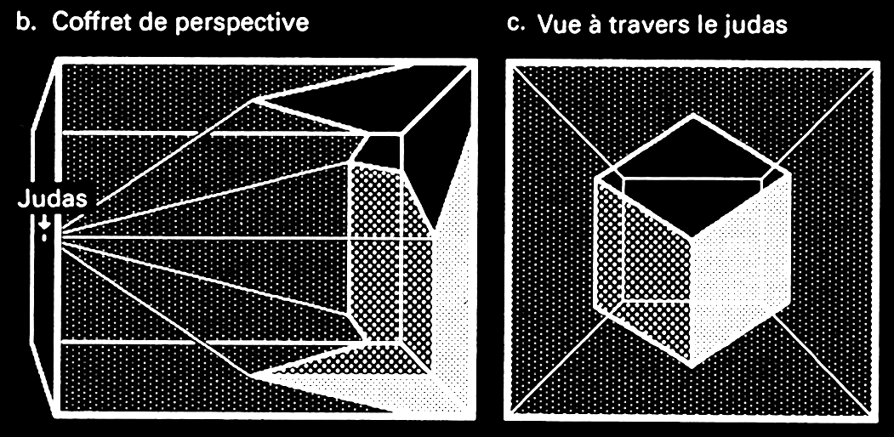
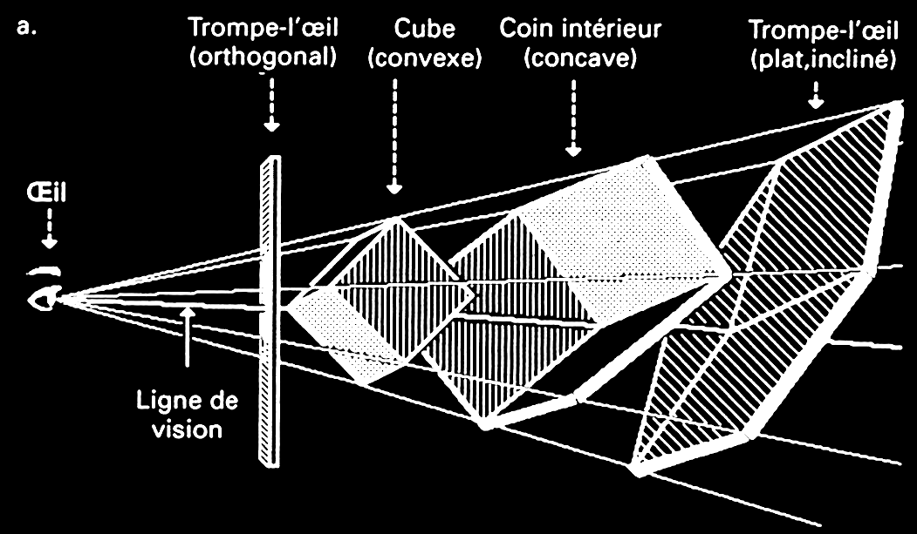
Ambiguïté de la projection
Toute représentation graphique d’objets 3D est sujette à une ambiguïté: on ne connaît pas la distance œil – objet.

Slide 23
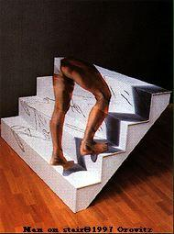
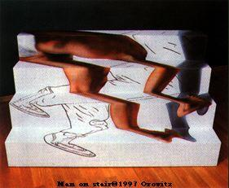
Ambiguïté de la projection
Notre cerveau déduit cette distance à partir de certains indices: parallaxe, ombrage, effet de perspective, etc. Mais il peut se tromper…

Slide 24
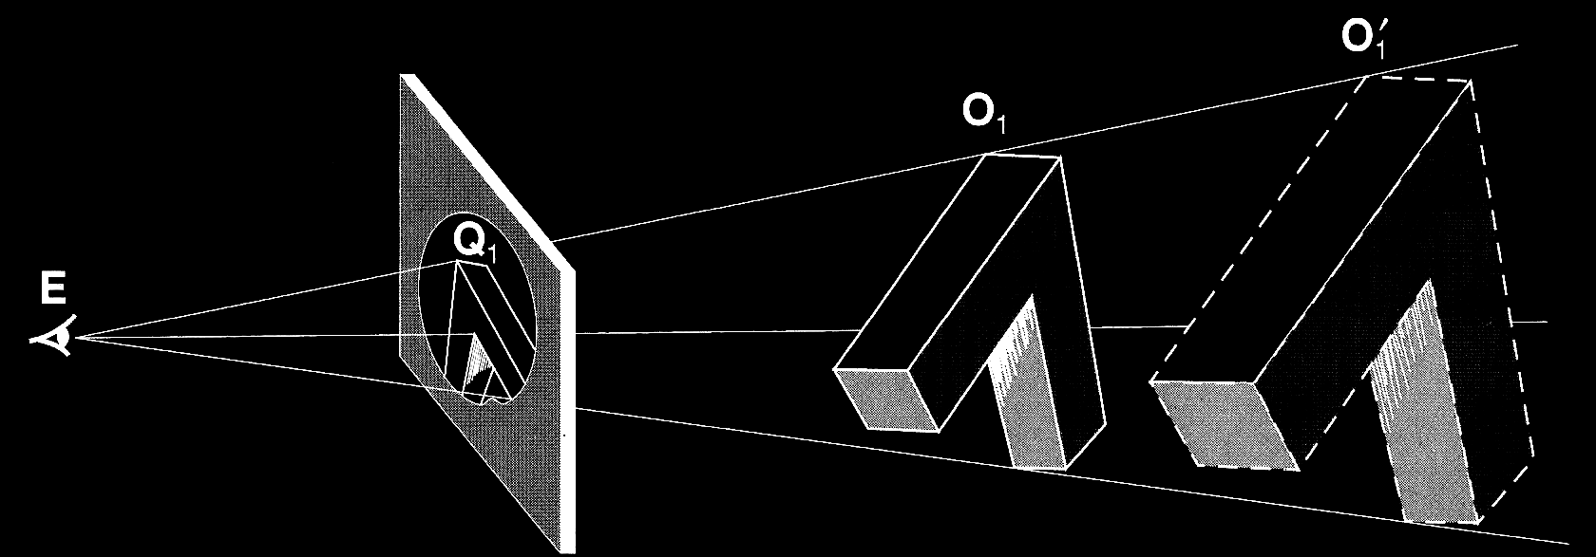
Plan projectif
On établit une relation d’équivalence sur les objets tridimensionnels, selon la projection sur le plan XY, à Z=1.

Slide 25
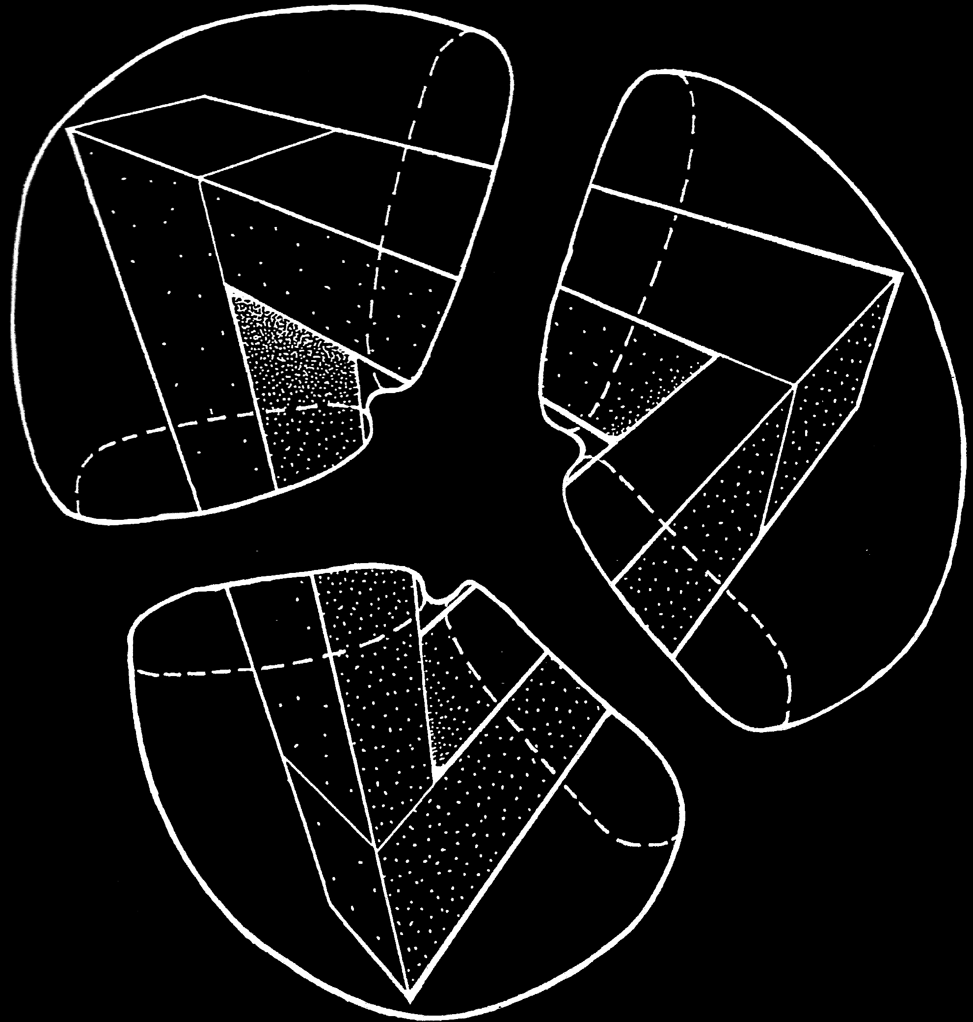
Cohomologie
Condition: une figure est possible si et seulement s’il existe un assemblage connexe d’objets 3D dans sa classe d’équivalence.
Idée: découper la
figure en morceaux
«localement possibles».

Slide 26
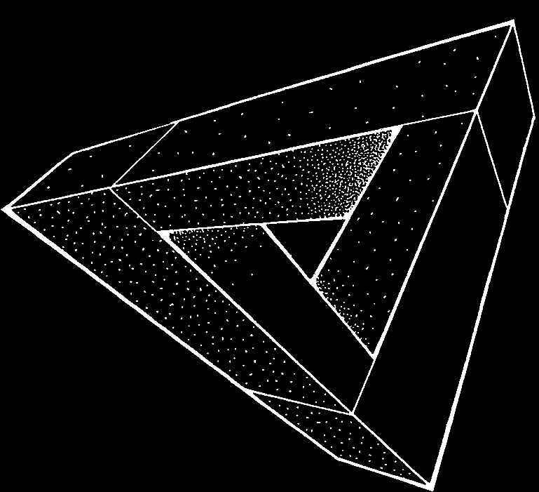
Cohomologie
On situe notre figure
dans une région non
simplement connexe
du plan.
On détermine un groupe «d’ambiguïté».
Ici, ce sont les rapports de distances à l’observateur

Slide 27
Cohomologie
On sélectionne des points aux environs de chacun des « recollements » à faire pour construire la tripoutre.
On considère les rapports de distances à l’observateur… c’est là que devrait apparaître l’incohérence, s’il y a lieu!

Slide 28
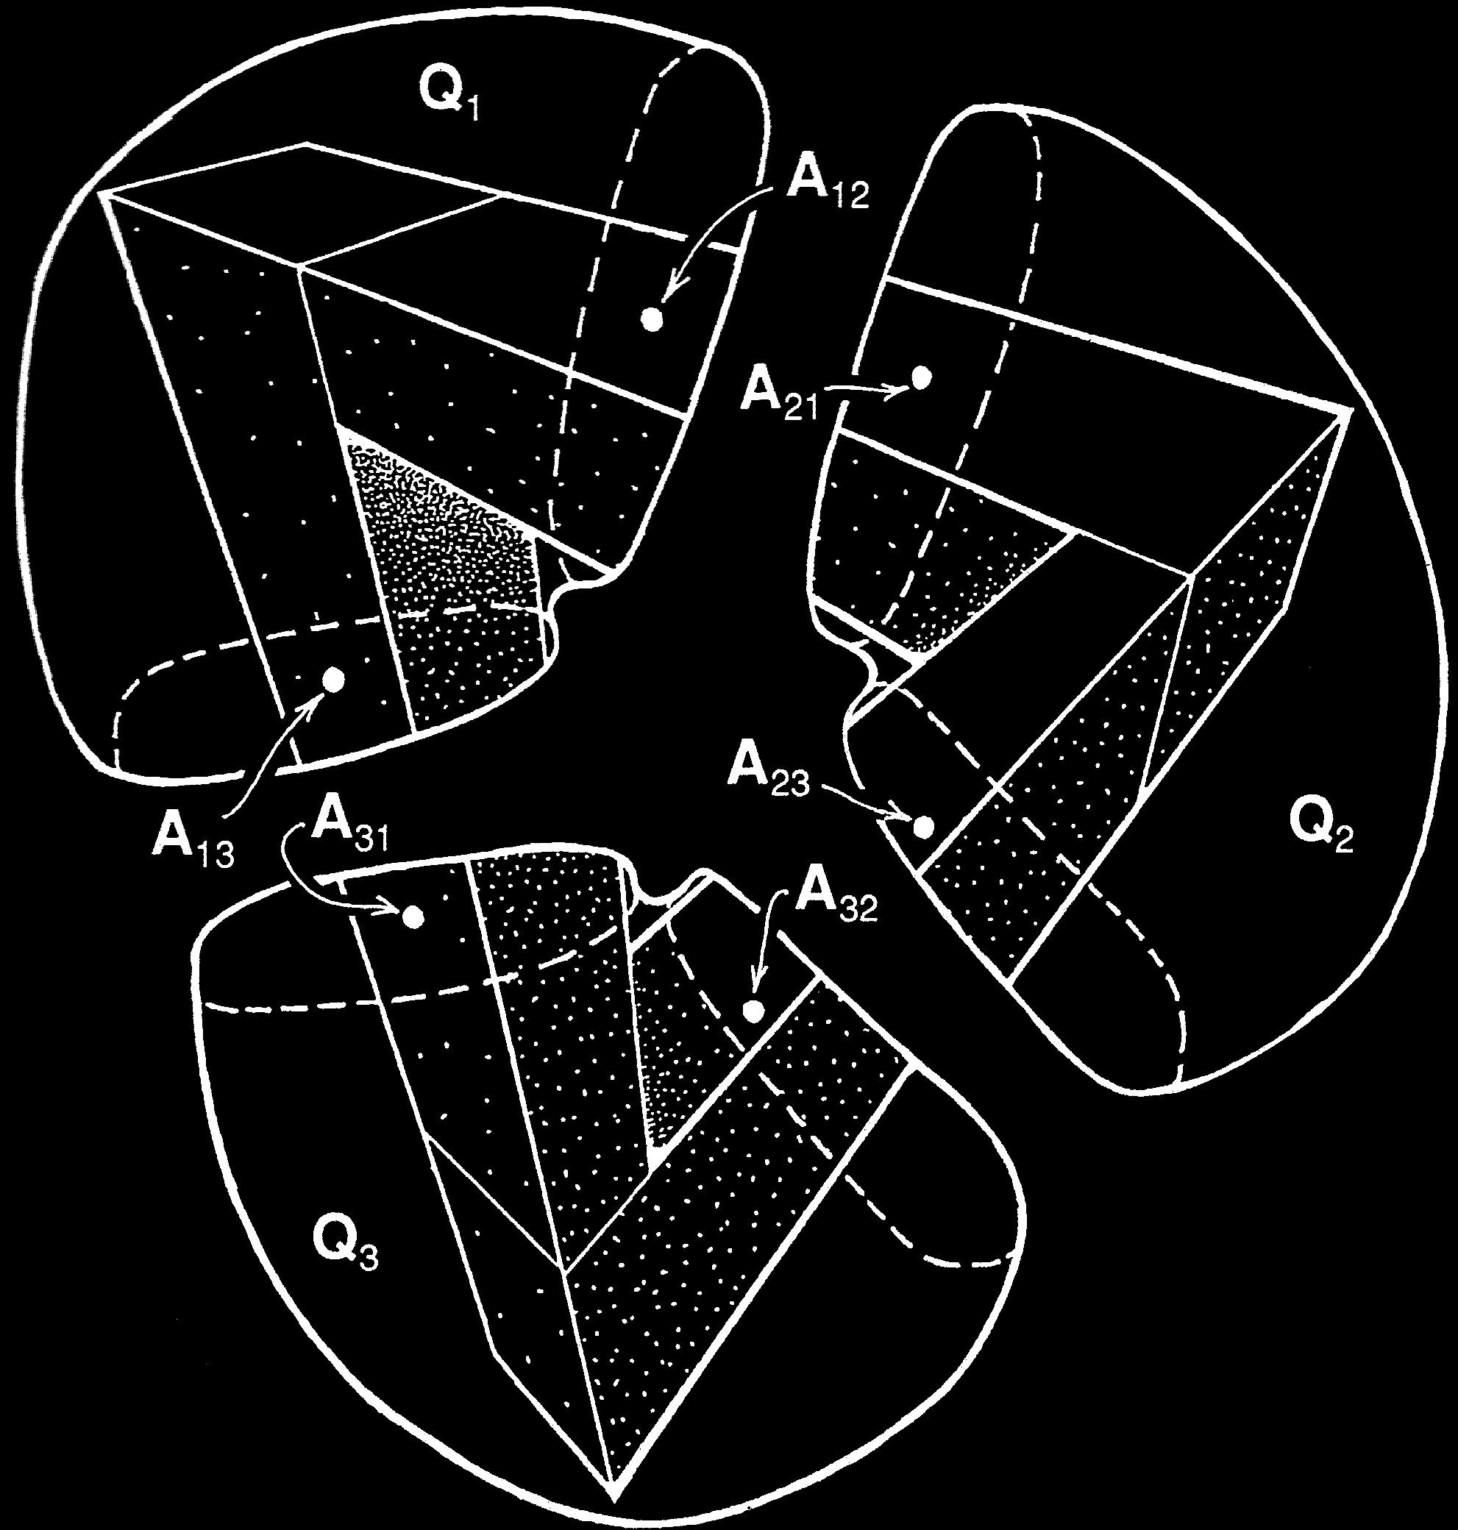
Cohomologie
https://www.youtube.com/watch?v=PIuJtnq1Wfo

Slide 29
Cohomologie
On note d_{ij} la distance du point A_{ij} à l’œil.
On veut donc d_{ij} = d_{ji} pour tous i, j.
On considère les classes d’équivalence de distances r_{ij} = d_{ij} / d_{ji} .
Un triplet ( r₁₂ , r₂₃ , r₃₁ ) est relié à ce qu’on appelle un cocycle.

Slide 30
Conclusion
Pas évident de formaliser les figures impossibles.
Font intervenir l’art, la psychologie et les mathématiques.
Ces phénomènes démontrent la présence de puissants principes de déduction automatisés dans notre système visuel.

Slide 31
Conclusion
Il faut savoir surmonter ces réflexes pour mieux comprendre ce qui se passe.
Il faut aussi savoir s’amuser en mathématiques…

Slide 32
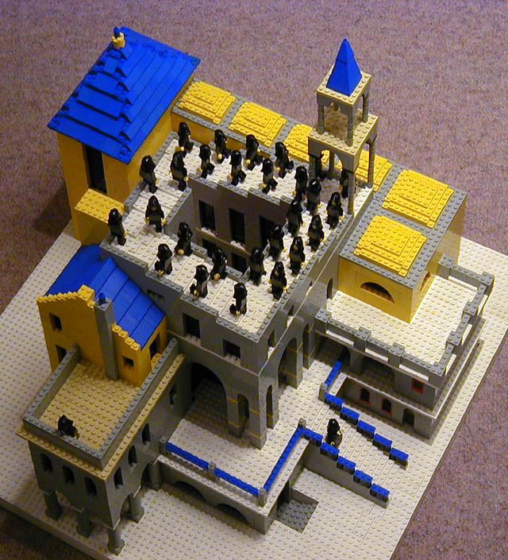
Fin

